Slide 1


Slide 2


Slide 3

Se atribuye a Michel de Montaigne esta singular frase: «Toda virtud necesita de un individuo; la amistad necesita dos». La amistad requiere que dos (o más) personas compartan recíprocamente el mismo compromiso. Esto no es fácil de encontrar, porque, aunque "el hombre que tiene amigos debe ser amistoso" (Proverbios 18: 24), no siempre la gente responde a quien le ofrece su amistad.
El programa de esta mañana tiene como fin mostrarnos personajes bíblicos que hicieron amistad con Dios. A través de esos ejemplos queremos invitarte a desarrollar una amistad real con Jesús.

Slide 4
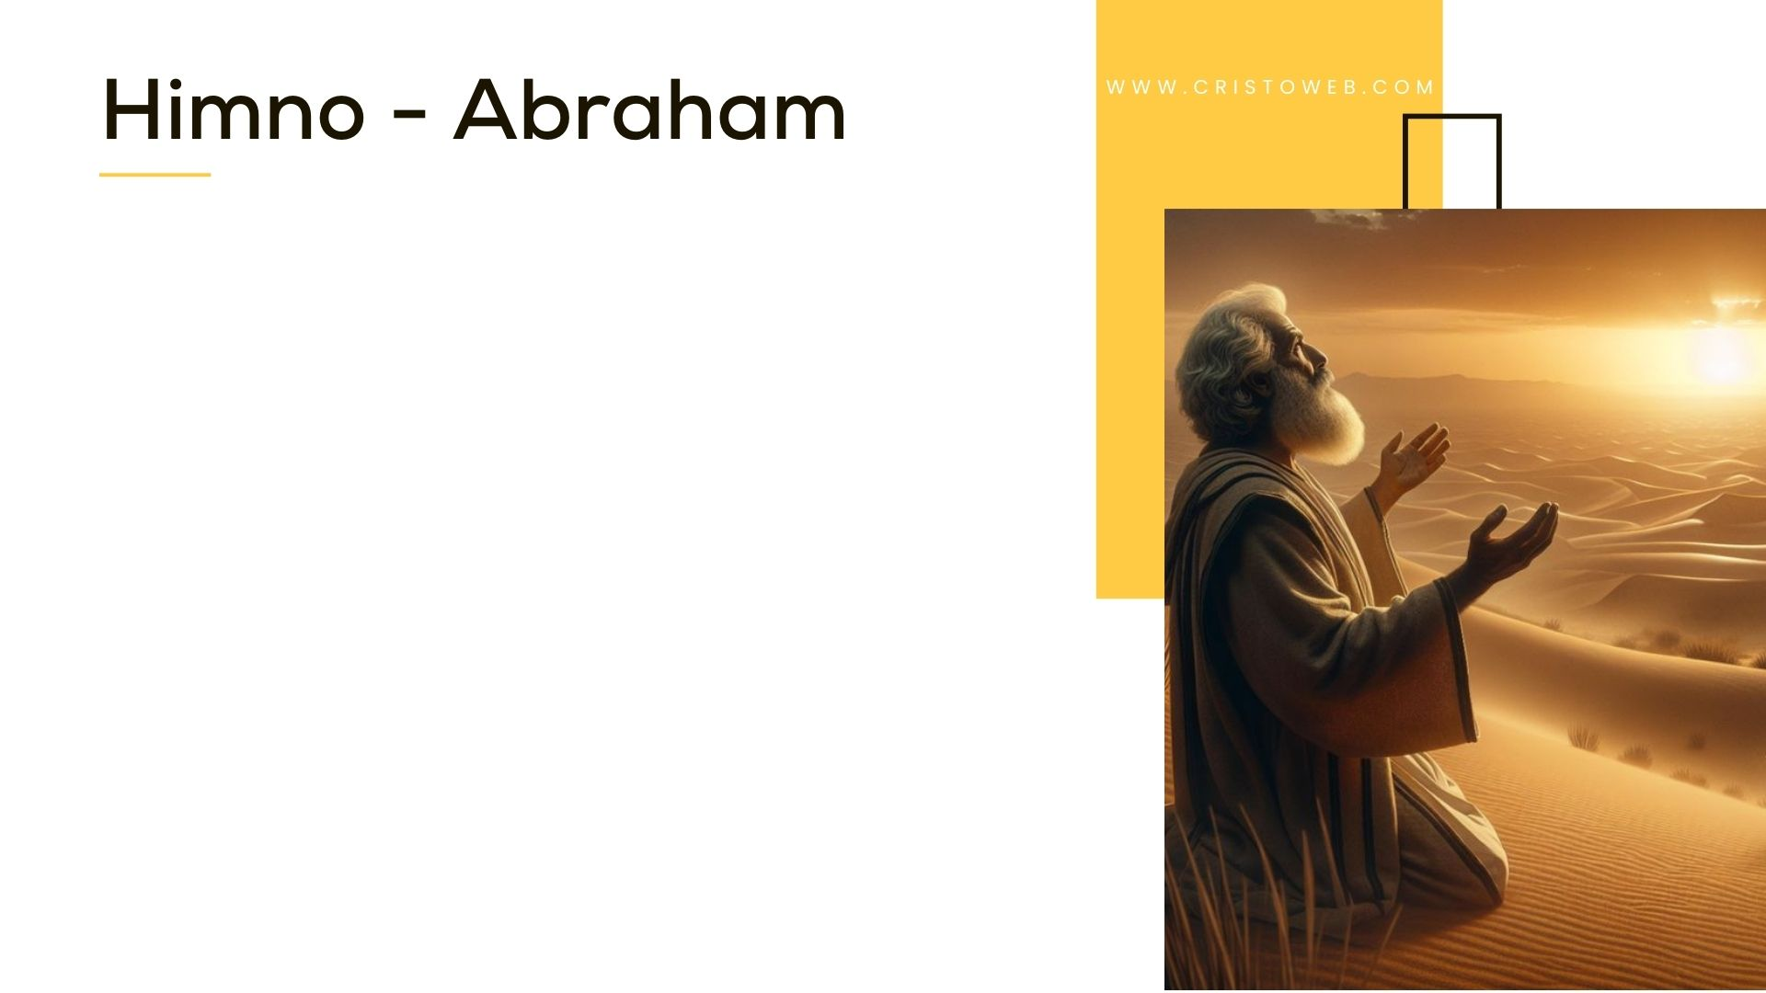
Soy conocido como «el amigo de Dios» debido a mi fe y obediencia. Este título se menciona en Santiago 2:23: «y se cumplió la Escritura que dice: «Y creyó Abraham a Dios, y le fue contado por justicia», y fue llamado amigo de Dios». Si la fe me llevó a tener un vínculo inquebrantable con Jesús, te invito a experimentarla. Puedes confiar en un amigo como Jesús. Cantemos a ese amigo fiel el himno 366: En Cristo hallo amigo.

Slide 5
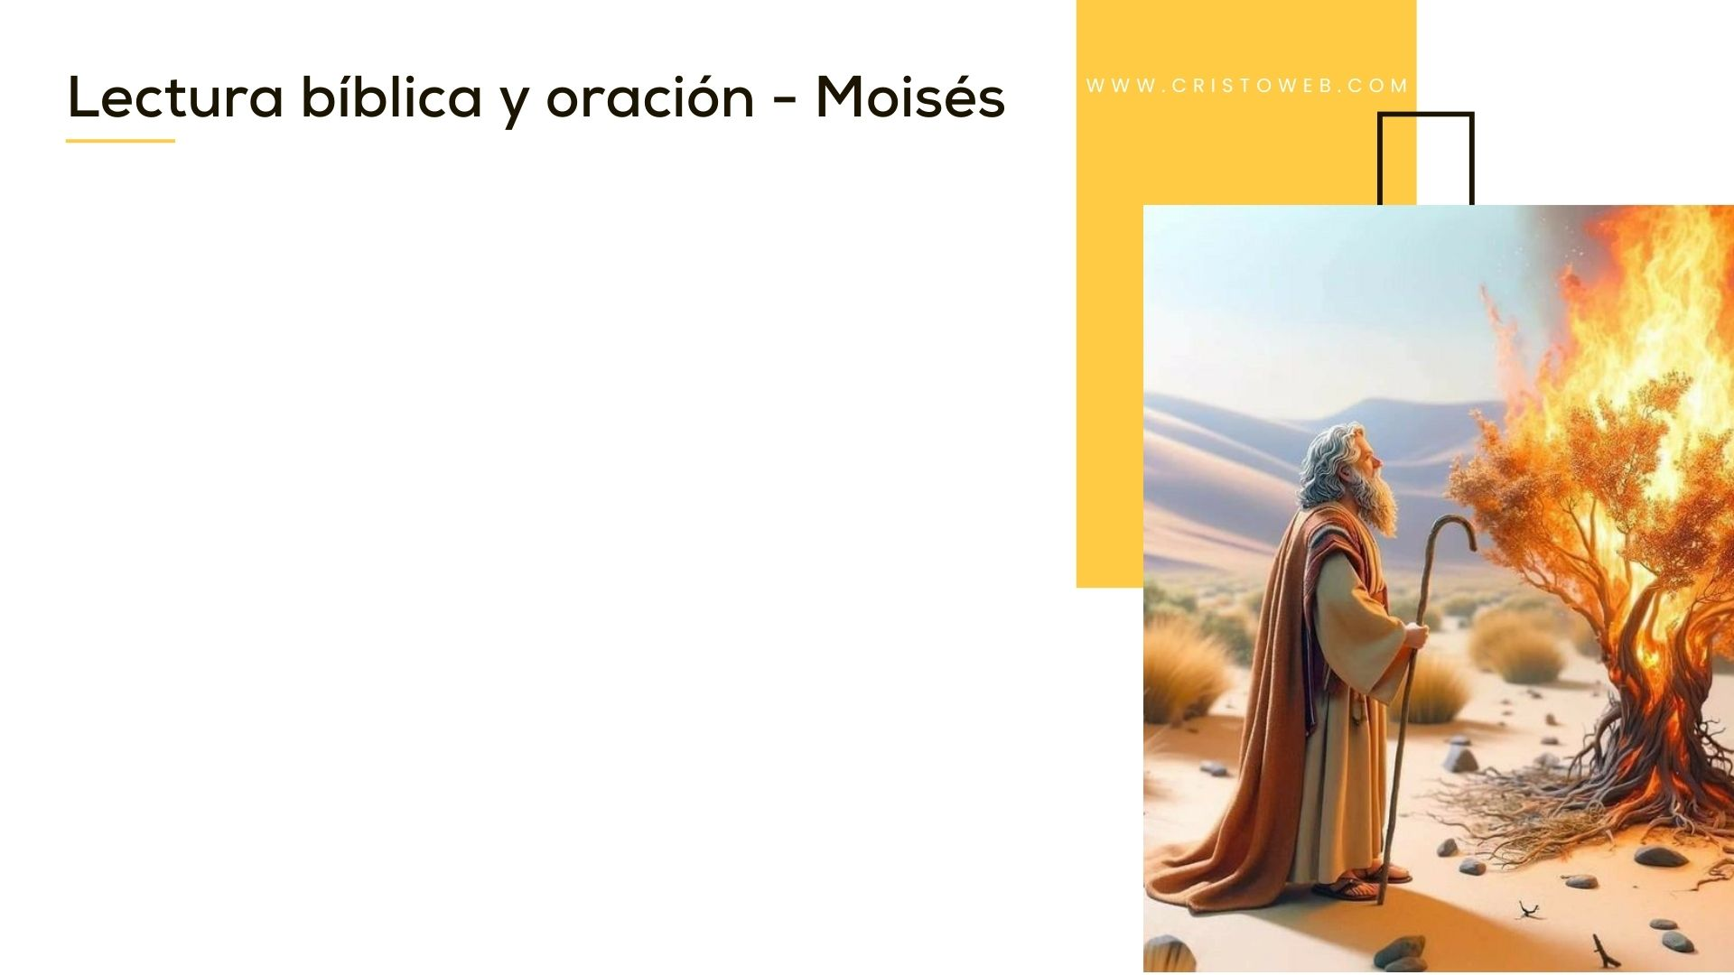
En mi vida disfruté de grandes privilegios espirituales, pero tal vez el más especial fue este: Hablaba con Dios «cara a cara, como quien habla con su amigo». Esta relación especial se menciona en Éxodo 33: 11: «Y hablaba Jehová a Moisés cara a cara, como habla cualquiera a su compañero». Aunque tuve miedo en el momento en que Dios me llamó, dejé que su mano me guiara y Dios me mostró muchas veces su amistad. Puedo decir que en mi vida se cumplió el pasaje de nuestra lectura bíblica de esta mañana: Juan 15: 15 (15 Ya no os llamaré siervos, porque el siervo no sabe lo que hace su señor; pero os he llamado amigos, porque todas las cosas que oí de mi Padre, os las he dado a conocer. ), Dios me permitió servirle, y por el vínculo que mantuvimos me dio la maravillosa oportunidad de ser su amigo. ¡Qué gran privilegio! Conversemos de cerca en este momento con el mejor de los amigos. Postrémonos ante Dios para orar.

Slide 6

El apóstol Juan habló de mí y de mis hermanos, y del amor que Jesús nos tenía (Juan 11: 5). Curiosamente me menciona en primer lugar, por lo que estoy segura de que él me tiene como amiga. Aunque mi historia más conocida es la ocasión en la que fui reprochada, tengo el privilegio de ser la anfitriona favorita de Jesús (Lucas 10: 38). Como el buen amigo que es, supo decirme verdades fuertes y acompañarme en momentos tristes. Si has venido en este día con dolores, tristezas y cargas, siente el abrazo sincero de tu amigo y mi amigo, Jesucristo. Bienvenido seas a la casa de Dios. Esta bienvenida será engalanada a continuación con una música especial.

Slide 7

¿Qué puede significar «recibir desinteresadamente»? ¿Cómo crees que será la relación de dar y recibir en el Cielo y en la Tierra Nueva?Agradece en esta semana a alguien que hace una labor que te beneficia de alguna manera, pero que generalmente se pasa por alto. Puede ser a un oficial de tránsito, un dependiente de una tienda o un diácono de la Iglesia. Llévale una fruta o un pequeño presente.

Slide 8

Mi experiencia de amistad es tal vez la más hermosa de todas. Caminé con Dios, y caminé tanto con él que su casa se sintió más cerca que la mía (Génesis 5: 24; Hebreos 11: 5). En una época donde la maldad crecía en el mundo, elegí la amistad con Dios que el placer mundano. Tan grande fue mi amistad con él, que recibí de Dios el mensaje profético de la segunda venida de Cristo, y di testimonio de eso (Judas 1: 14). Por eso, recuerda caminar con Jesús y dar testimonio de él. Eso hace un verdadero amigo. Escuchemos el relato misionero.

Slide 9
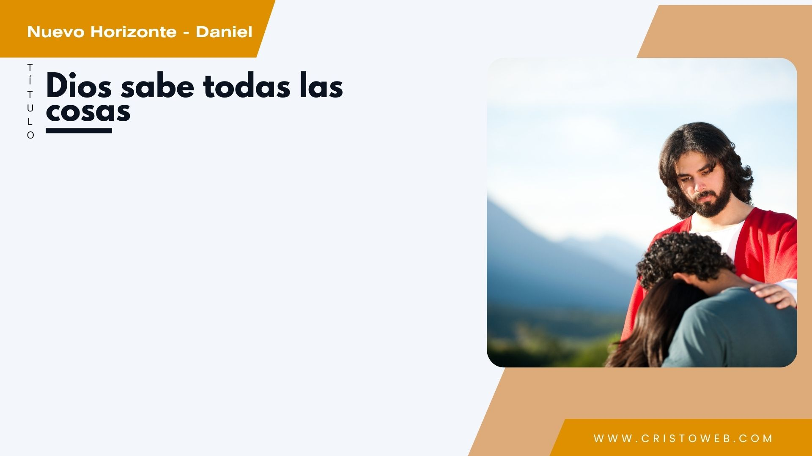
Si vieras las duras experiencias que viví, el cautiverio, la constante persecución y las amenazas alrededor, creerías por un momento que Dios se olvidó de mí. Pero no es así. En más de una ocasión el poder de Dios me protegió de la muerte, y de la amenaza de ser devorado por los leones. Pero no vengo a hablarles de los milagros de Dios en mi vida, sino de su declaración de amistad. En tres ocasiones, los mensajeros de Dios me visitaron mientras oraba y me llenaron de esperanza al decirme que Dios me amaba mucho (Daniel 9: 23; 10: 11, 19). Dios es más que mi protector y defensor, ¡es mi mejor amigo!

Slide 10

Viví en tiempos de desenfreno y de impiedad, pero me dediqué a caminar con Dios. Aunque Dios vio la tierra llena de maldad y violencia, me manifestó su gracia (Génesis 6: 6-8). Me hizo saber que venía una destrucción inminente, y me dio las herramientas para salvar a mi familia y a los animales terrestres. Confirmo que cumple sus promesas, y que en su amor quiere mi bienestar y el de mi familia. ¿Qué mejor amigo que mi Dios?

Slide 11
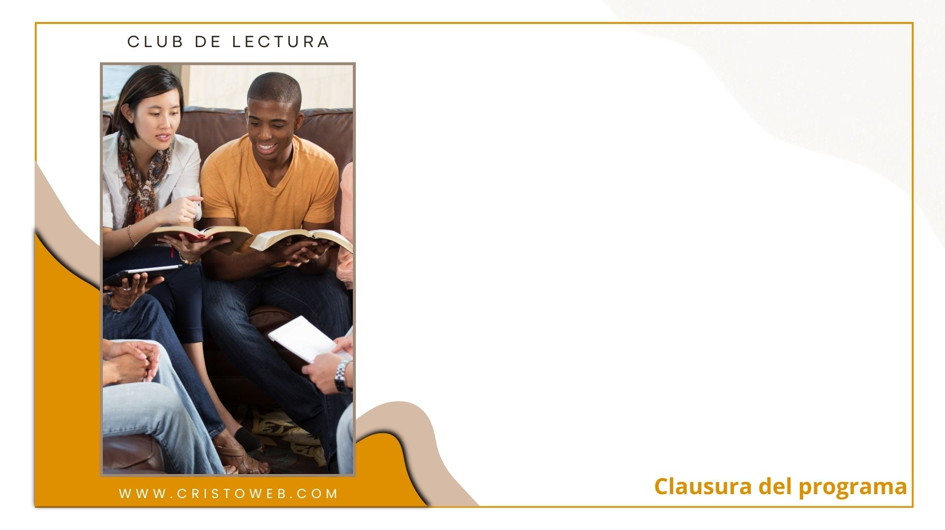
Seguimos disfrutando y aprendiendo del Club de Lectura mediante el libro "Siete retratos del Remanente en el tiempo del fin". Esta semana estudiaremos el capítulo 1: Salvados por el evangelio eterno. En este capítulo conoceremos las cinco afirmaciones bíblicas de cómo funciona la salvación. ¡No dejes de participar!

Slide 12

Dios no ha cerrado su círculo de amigos. En la Biblia nos ha dejado la fórmula para mantener una verdadera amistad con él. Juan 15: 13, 14 dice: «Nadie tiene mayor amor que este, que uno ponga su vida por sus amigos. Vosotros sois mis amigos, si hacéis lo que yo os mando». Jesús manifestó su lealtad entregando su vida; él espera de nosotros la obediencia y la fidelidad. ¡Anímate en esta mañana a decirle: Jesús, seamos amigos!

Slide 13


Slide 14
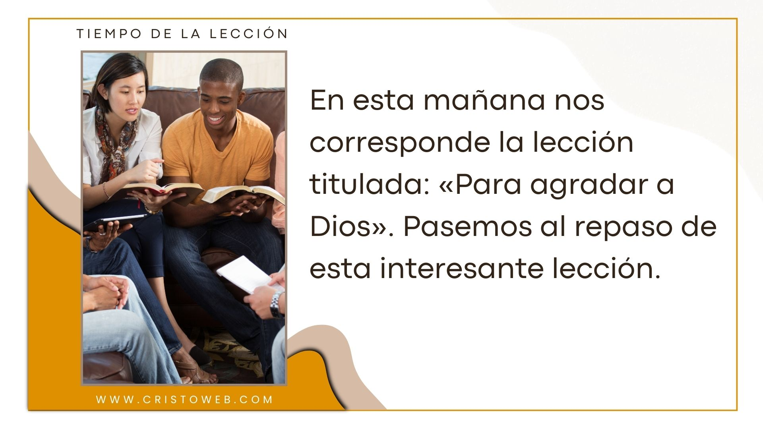

Slide 15


Slide 16
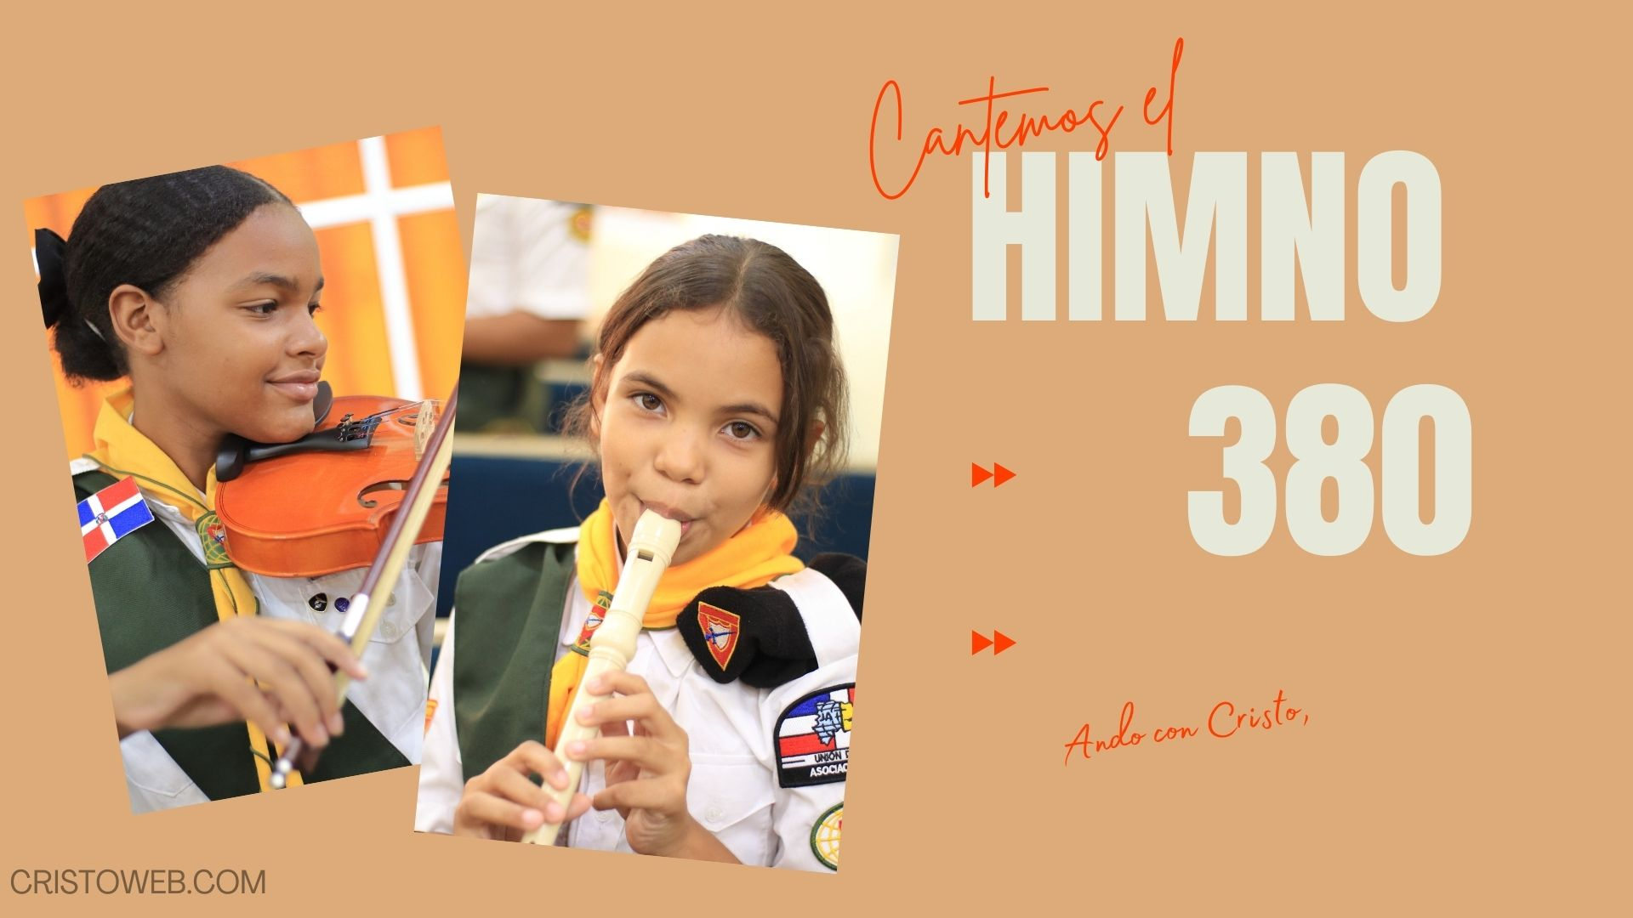

Slide 17


Slide 18


Slide 19


Slide 20


Slide 21
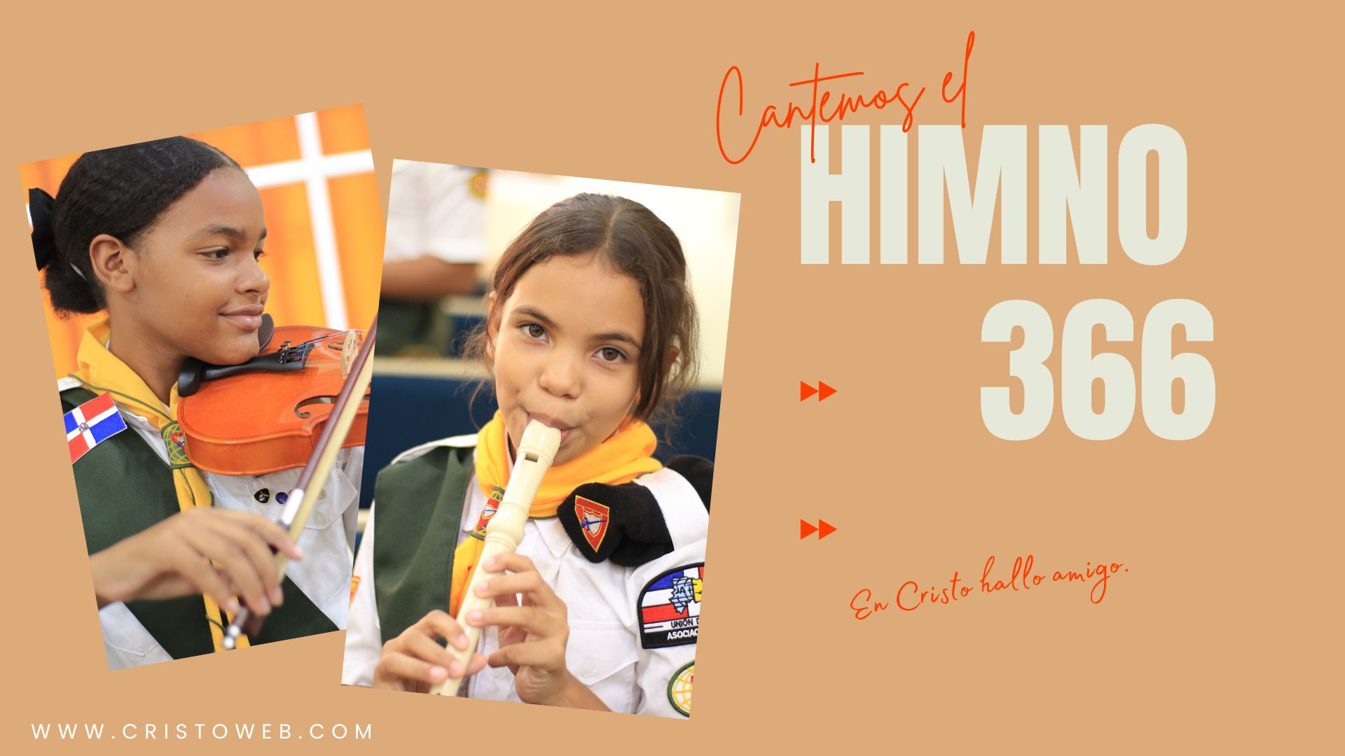

Slide 22
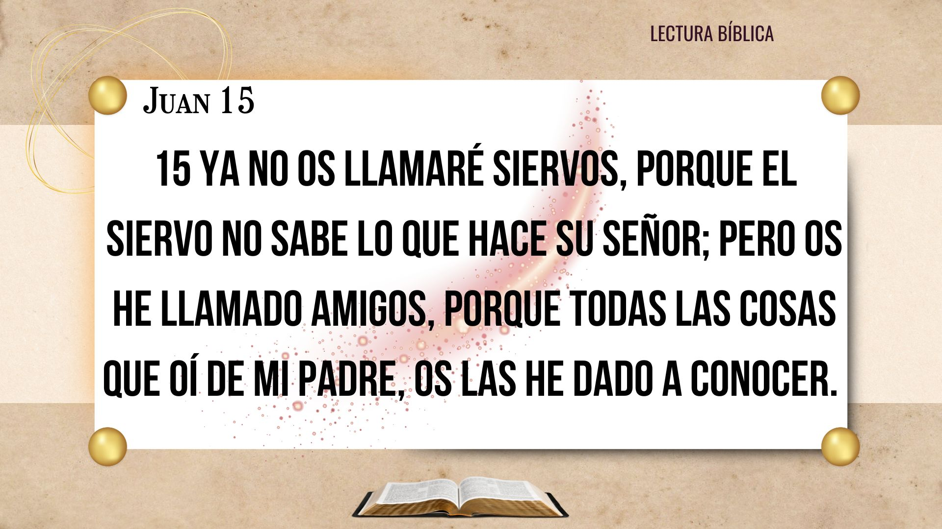

Slide 23
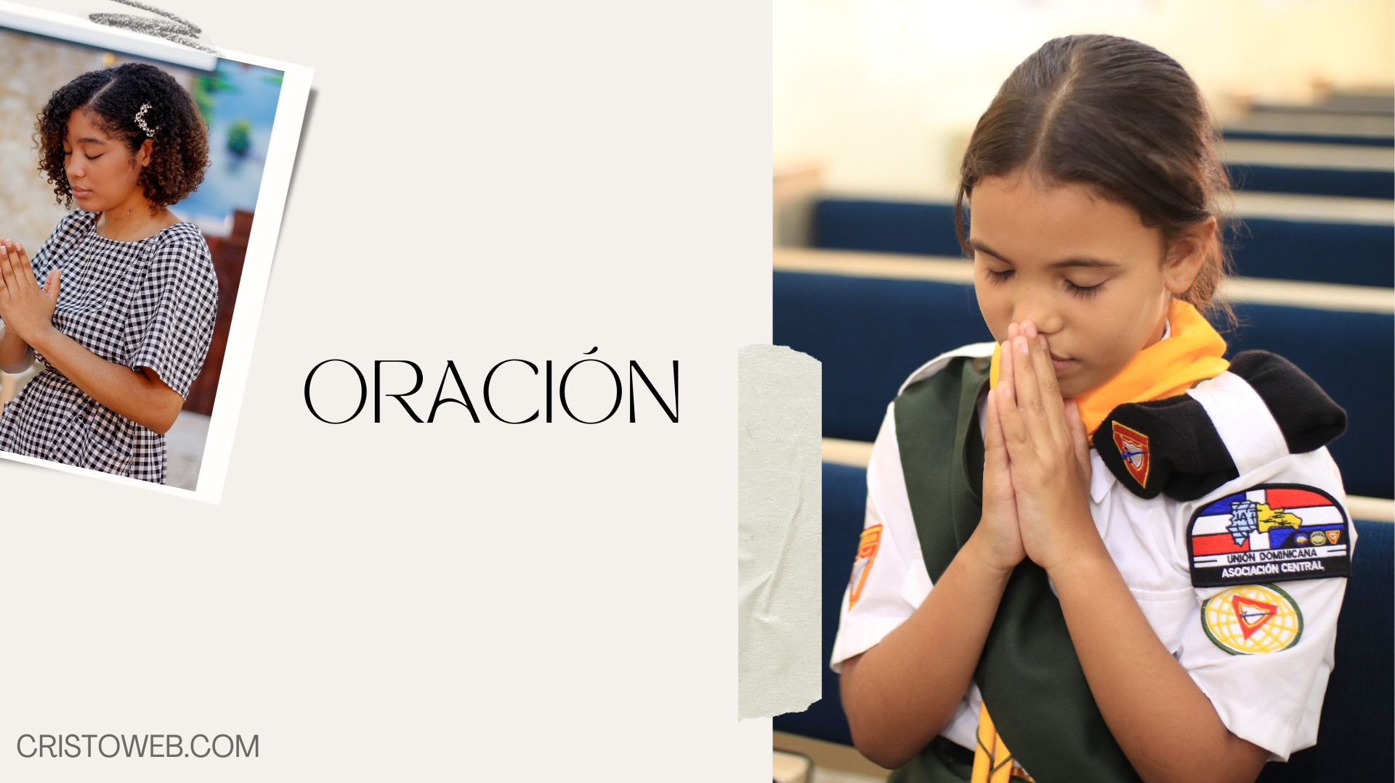

Slide 24


Slide 25


Slide 26


Slide 27


Slide 28


Slide 29


Slide 30
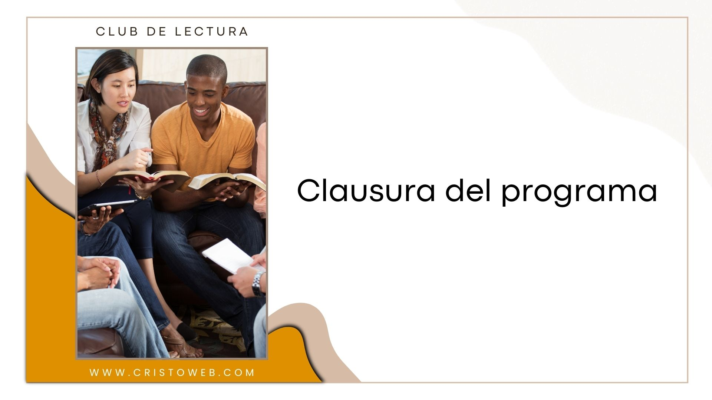

Slide 31
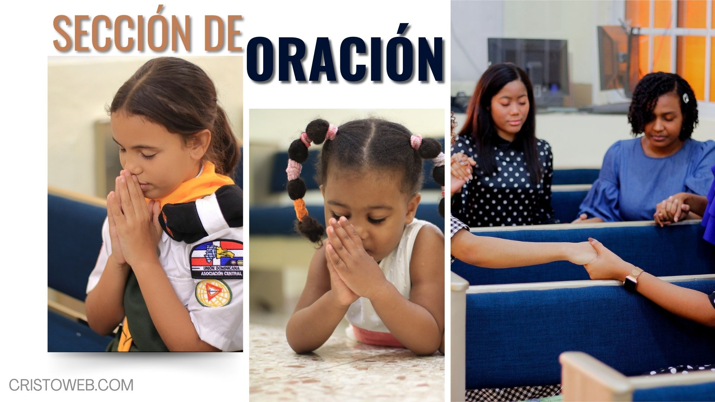

Slide 32
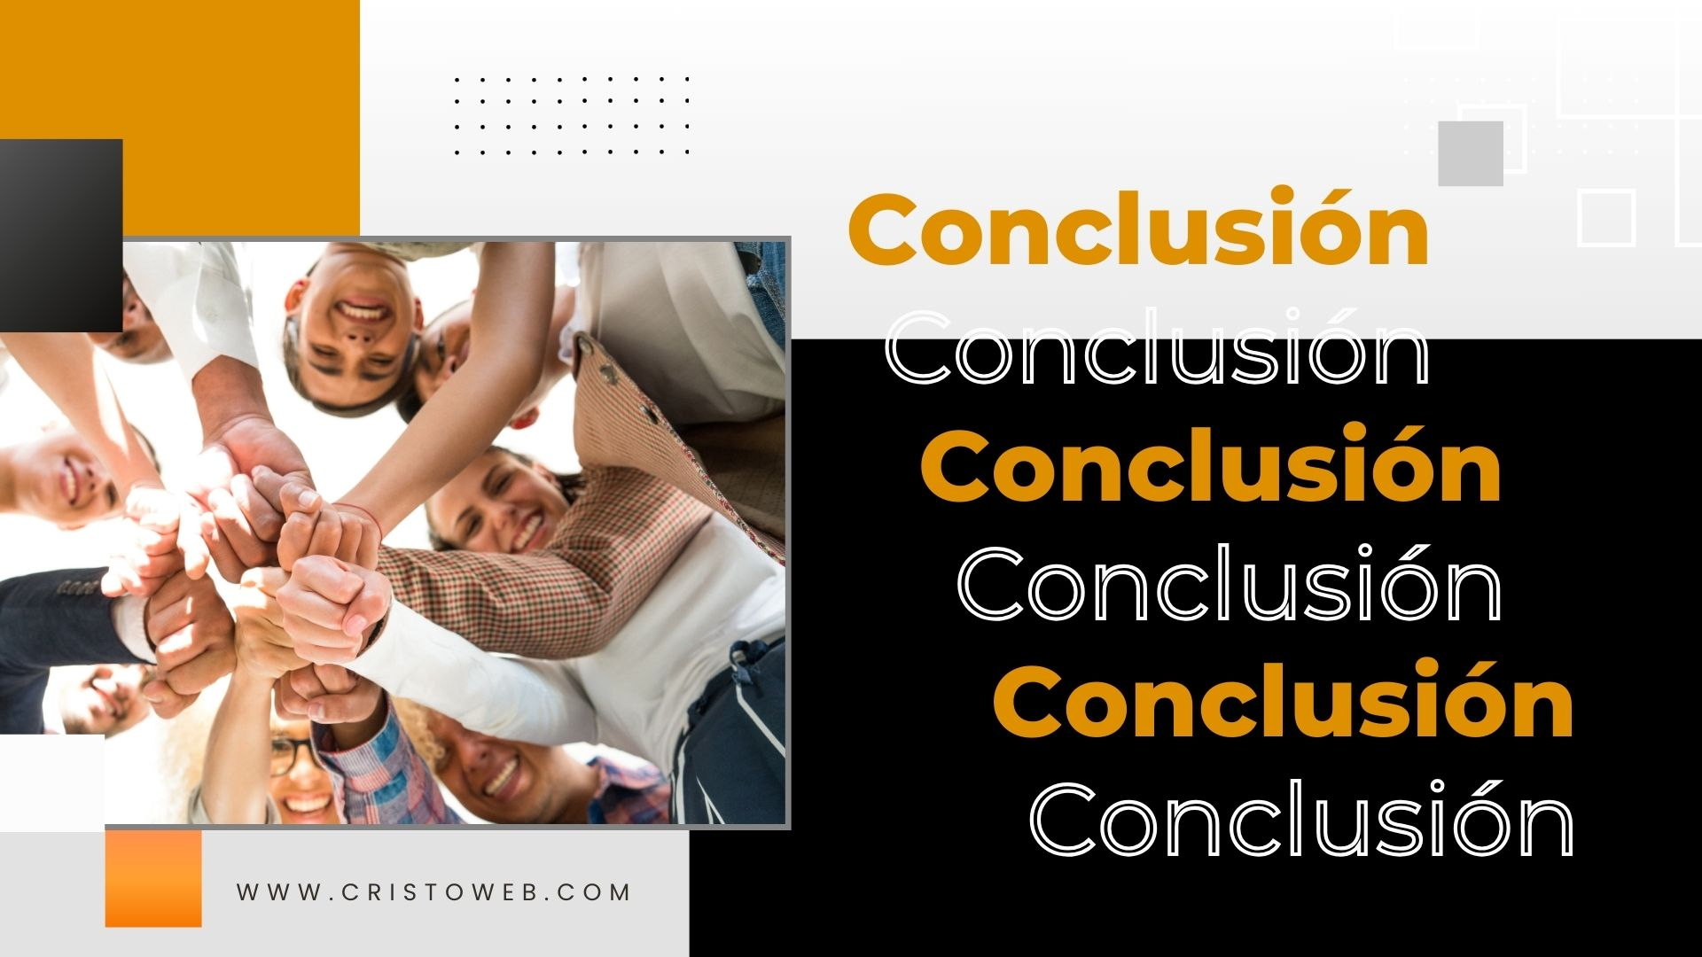

Slide 33
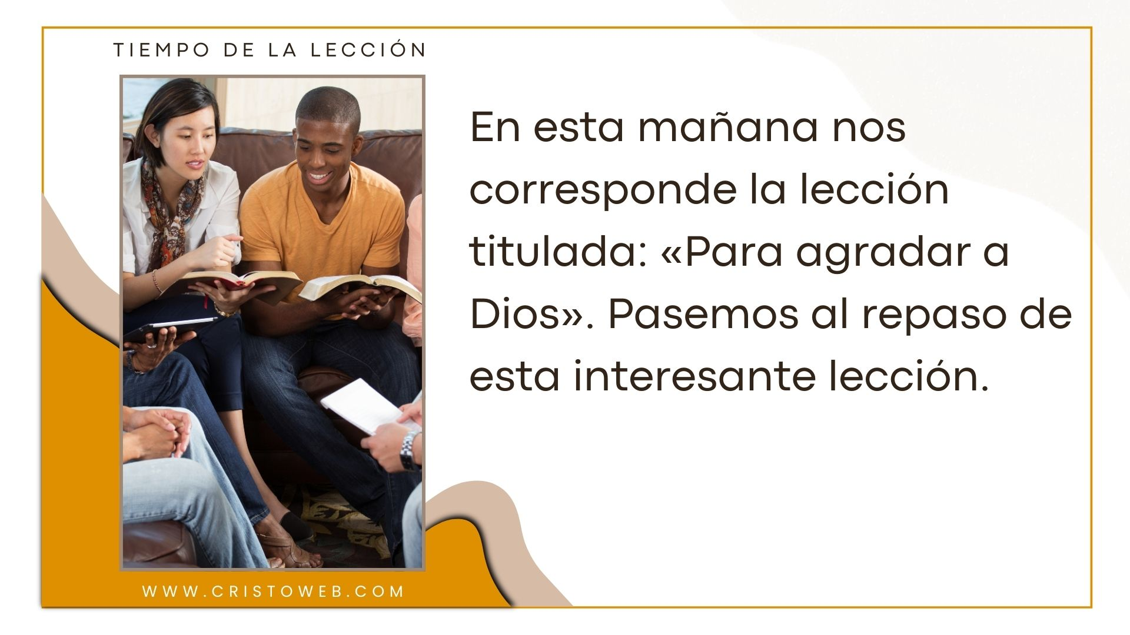

Slide 34


Slide 35


Slide 36


